Slide 1
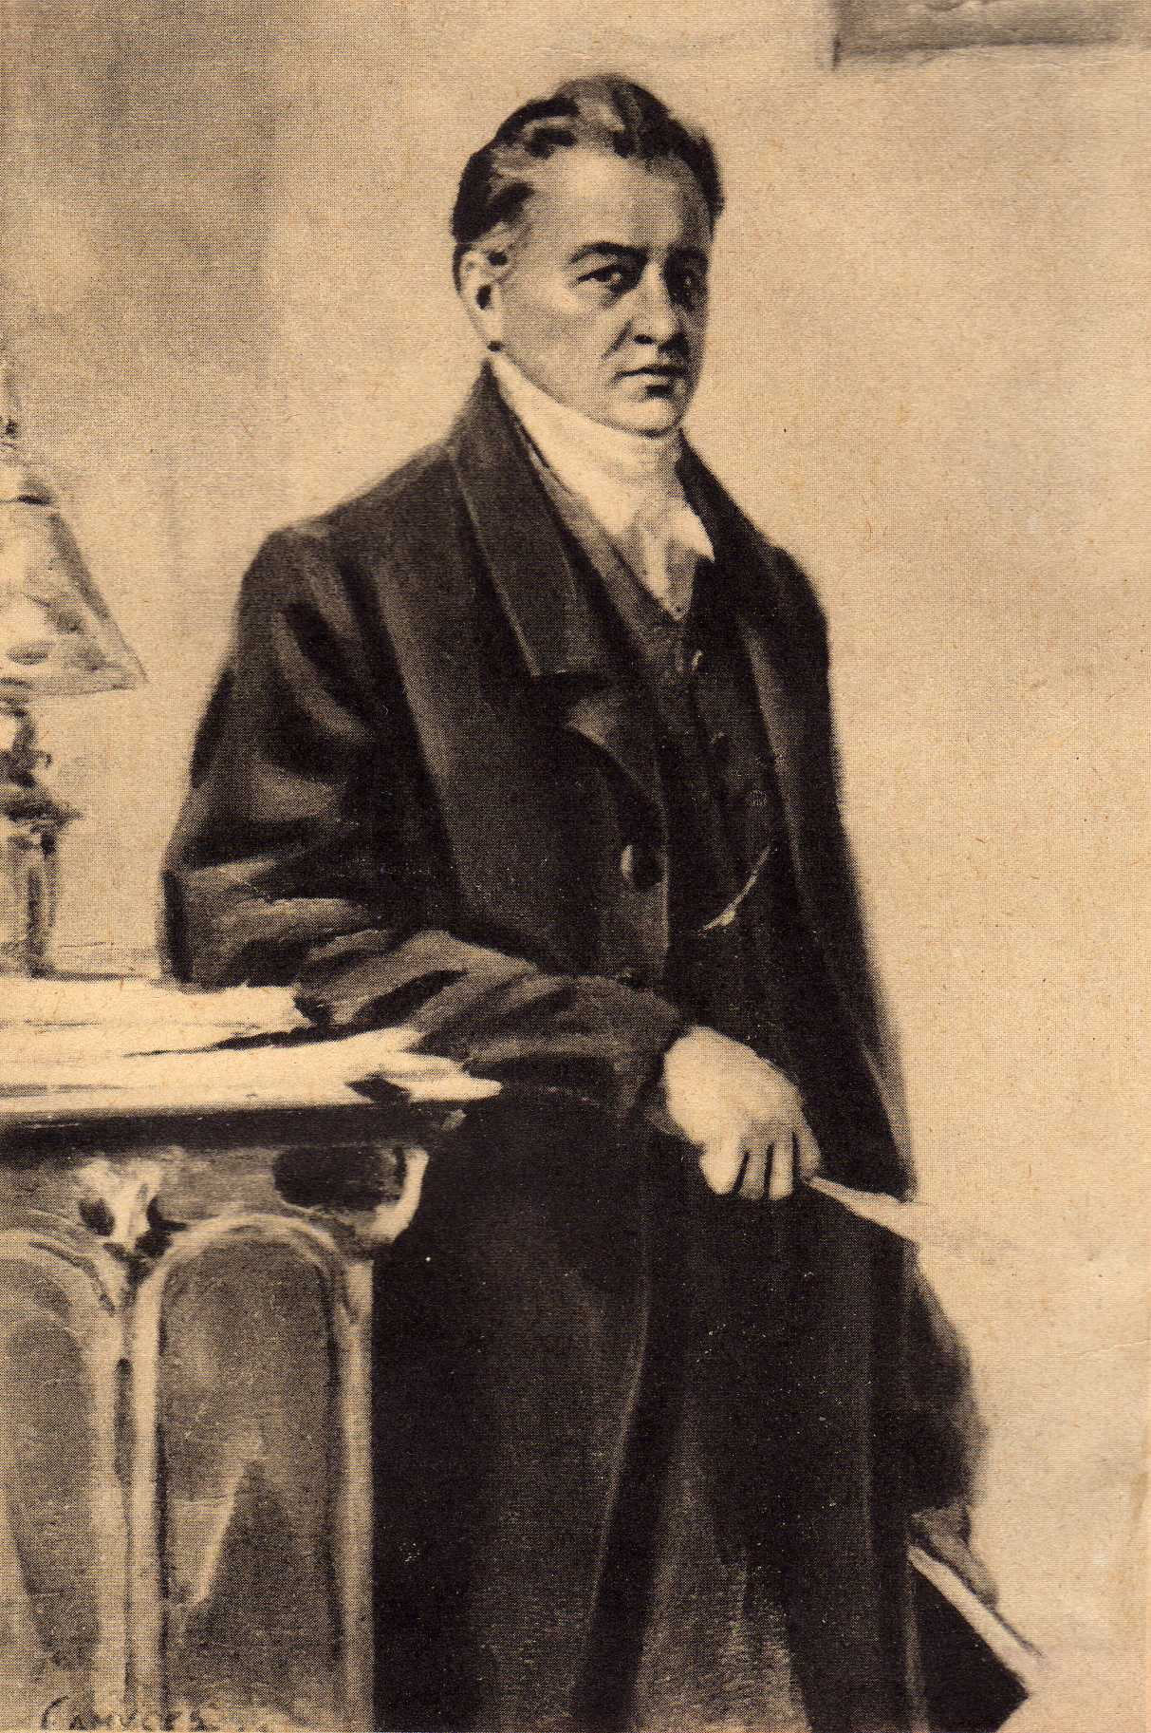
Реферат на тему:
«Життя і творчість Квітки-Основ’яненко»
Підготував учень 9-А класу
Мирза Владислав

Slide 2
План
1. Григорій Федорович Квітка (загальна біографія)
2. Крок в самостійне життя
3. Перші твори письменника
4. Розбір найвидатніших творів Квітки-Основ’яненко
5. Григорій Квітка-Основ’яненко гуморист й сатирик
6. Схожість персонажів Квітки з героями творів Котляревського й Гоголя
7. «Нема в нас сонця, як Тарас, немає місяця, як Квітка»
8. Г.Ф. Квітка-Основ’яненко – перший прозаїк на ввесь світ

Slide 3
Григорій Федорович Квітка народився 29 листопада 1778 р. в селі Основа у поміщицькій родині. Початкову освіту, як тоді водилося, здобув дома, згодом навчався в монастирській школі. Протягом кількох років Квітка вважався на військовій службі, однак тягти важку армійську лямку йому не довелося: за тодішнім законом юнак із дворянської сім'ї міг лише числитися в списках різних полків і так набувати військових звань. У відставку Квітка вийшов у чині капітана, так і не побувавши в армії
І ось дворянський син вчинив негаданий скандал: через вісім місяців він просто втік із святої обителі, а «прощеніє» про відчислення для безпечності передав через родича. Саме цією обставиною і вирішив скористатися спантеличений Христофор, щоб повернути блудного сина назад до монастирської келії. Оскільки, мовляв, заява була подана не особисто, то епіскоп, начебто «имея о подлинности оной сомнение», доручив благочинному відвідати Квітку і з'ясувати, чи справді ним самим підписана неприємна заява. Пастирський посланець помчав у Основу, але зарадити справі йому не вдалося: Квітка не змінив наміру залишити монастир і підтвердив, що заяву писав власноручно. Піймавши облизня, пастирі змушені були звільнити Квітку від перебування у монастирі.

Slide 4
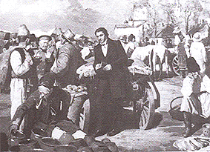
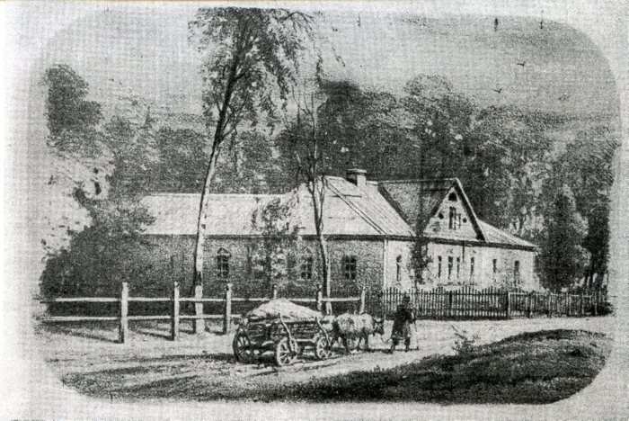

Slide 5
Квітка одразу ж поринув у діяльність на культурному полі: брав жваву участь майже в усіх літературних починаннях Харкова, був організатором і керівником харківського професійного театру, засновником Товариства доброчинності та керівником Інституту благородних дівиць, став одним із видавців і редакторів журналу ,виступивши на його сторінках із своїми першими творами. В 1817—1829 рр. Квітка чотири рази підряд обирався на три роки повітовим предводителем дворянства. Пізніше він протягом дев'яти літ був совісним суддею Харкова, а 1840 року в чині надвірного радника очолив Харківську палату карного суду. Його ім'я значиться також серед засновників Харківської публічної бібліотеки та інших закладів.

Slide 6
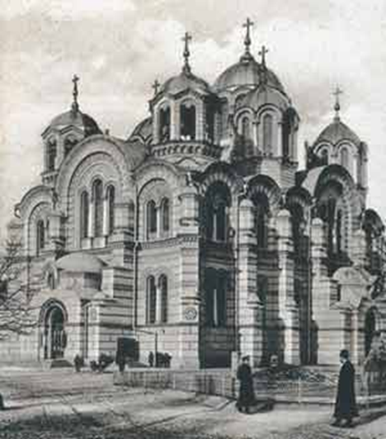

Slide 7

Перший прозаїк нової української літератури Г. Ф. Квітка-Основ'яненко розпочав свою письменницьку діяльність, якщо не зважати на кілька жартівливих віршів, написаними російською мовою сатиричними «Письмами к издателю». «Письма» були промовисто підписані ім'ям Фалалея Повинухіна. Квітка спробував тут охопити широке коло найрізноманітніших явищ. Найперше в цьому колі — обмеженість інтересів і нелюдськість родинних взаємин, які у поміщицькому середовищі сприймаються за норму.

Slide 8
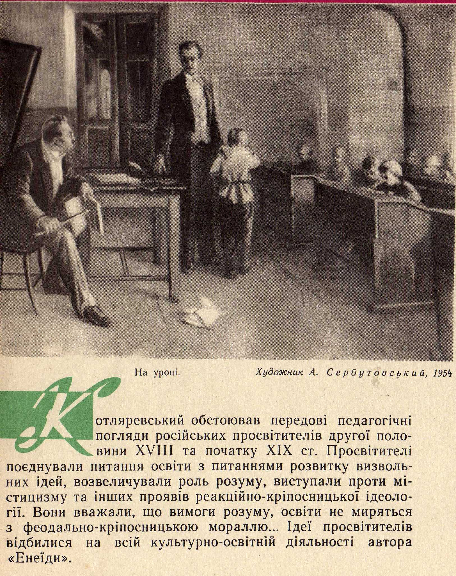

Slide 9
Повість про трагічну долю Марусі й Василя вразила серця читачів на Україні й у Росії». Читача привабили своєю правдивістю персонажі повісті — прості, благородні, душевні люди, працьовиті й скромні, самовіддані й покірливі Успіхові «Марусі» не зашкодили навіть певне моралізаторство і підвищена чутливість, яка, проте, значно відрізнялася від властивої послідовникам Карамзіна розчуленості насамперед тим, що Квітка реалістично змальовував побут і життя рідного народу, відображав життєві протиріччя, існуючі незалежно від волі й намірів людей.

Slide 10
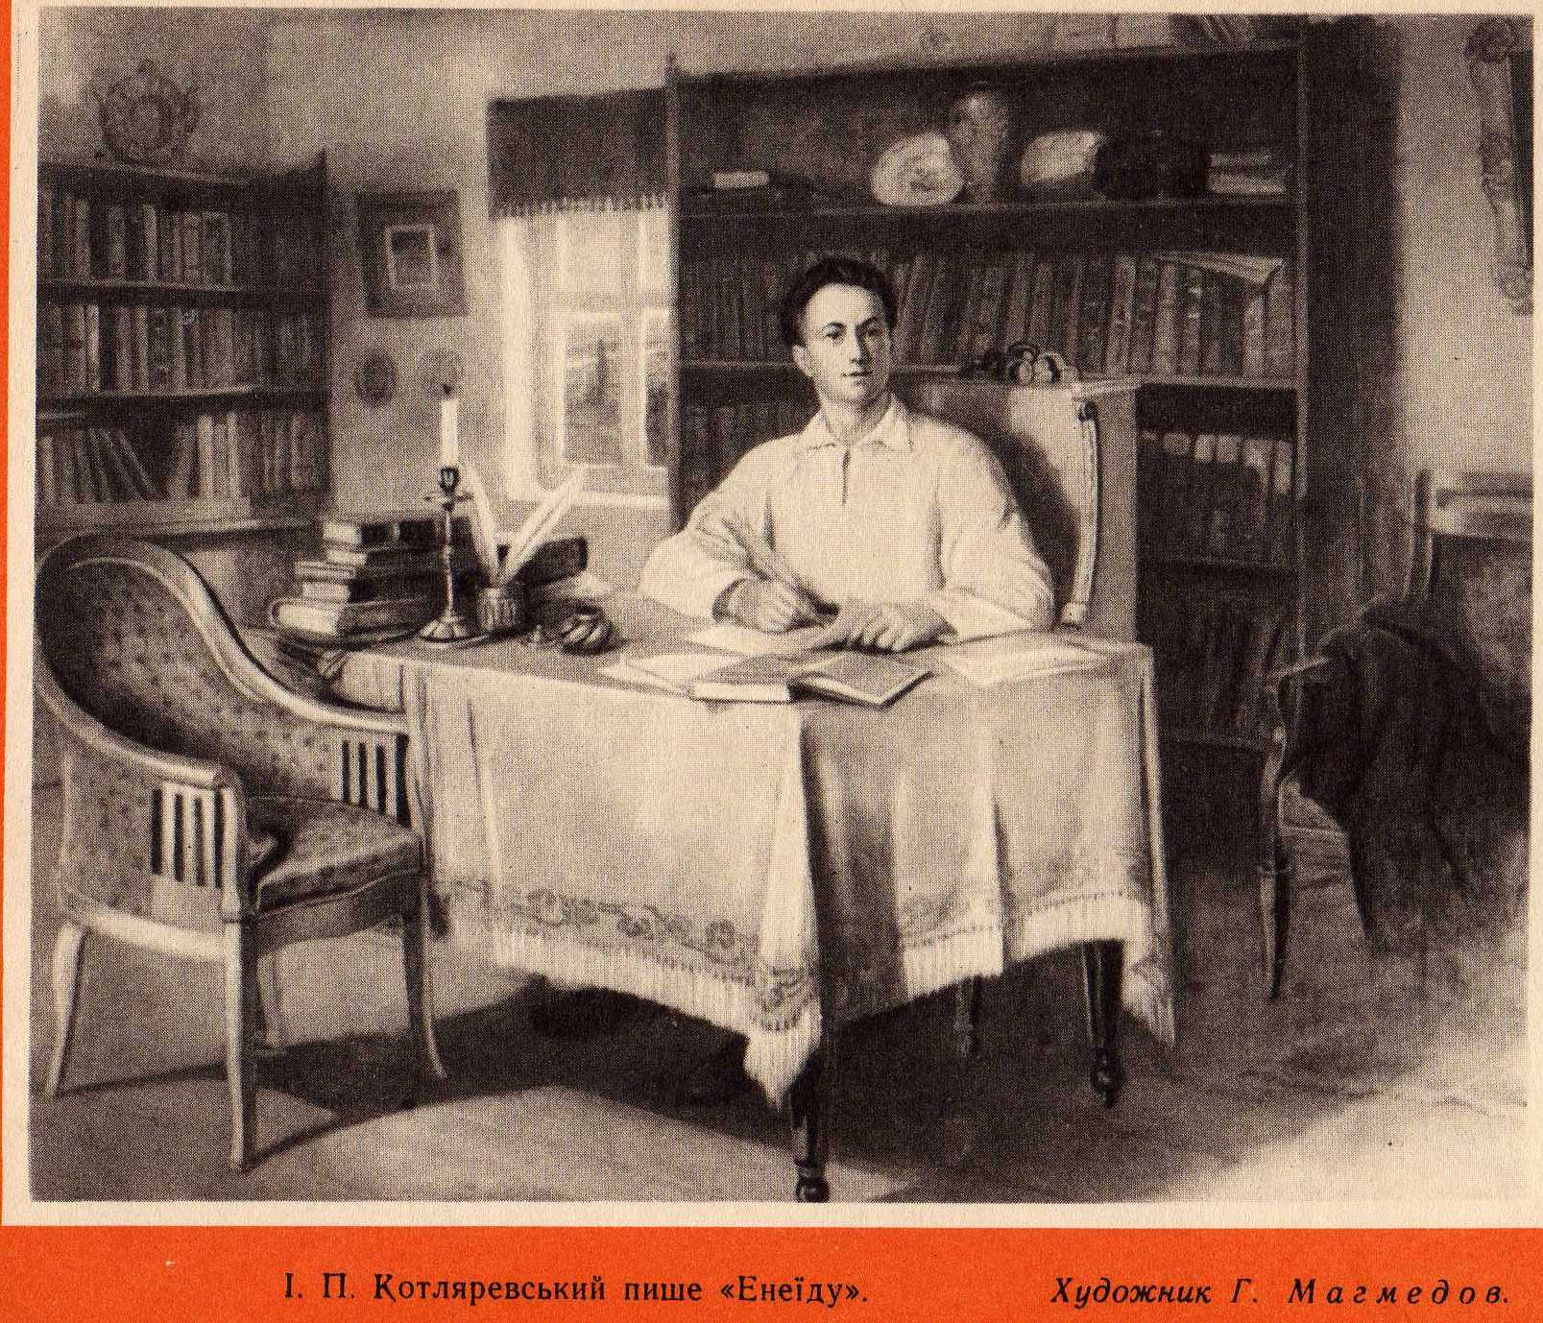
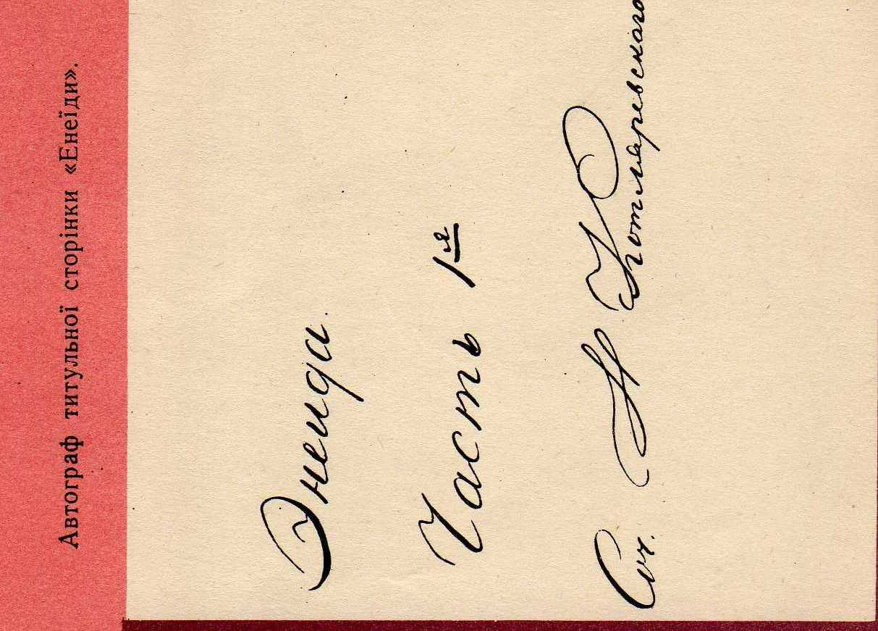

Slide 11


Slide 12
Діяльність Г.Ф. Квітки-Основ'яненка набула у свій час історичного значення, оскільки його повісті й оповідання з'явилися тоді, коли «українська література ще тільки визначалася, намацувала шлях», а «літературне життя було небагате подіями». Твори Квітки стали «свого роду декларацією моральної гідності простих людей», а накреслені Квіткою образи довгий час ще наслідувалися в українській літературі. Квітка першим почав писати українською мовою не тільке про смішне, а й про зворушливе, змальовуючи селян. Саме сільська біднота у Квітки — справжнє уособлення людського благородства й чесності.

Slide 13
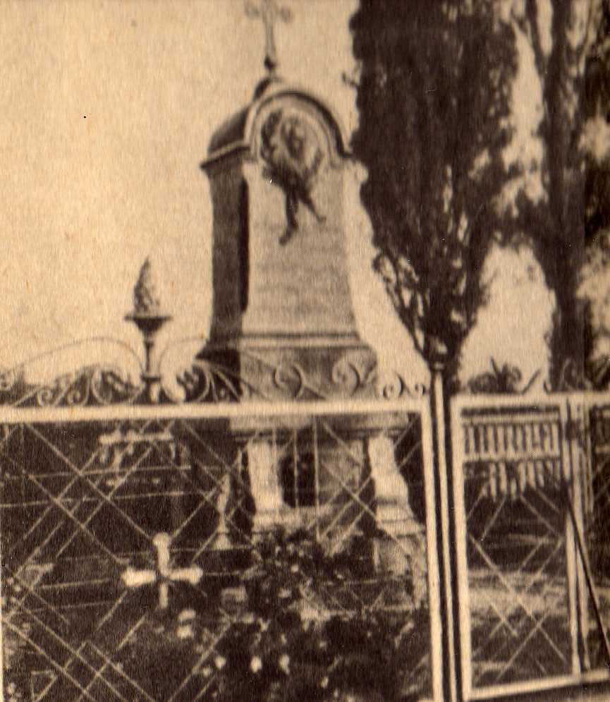
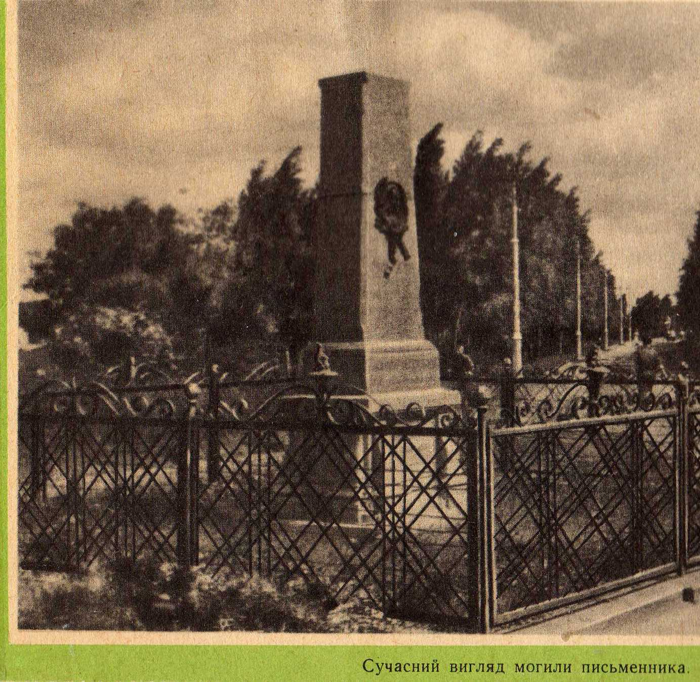

Slide 14


Slide 15
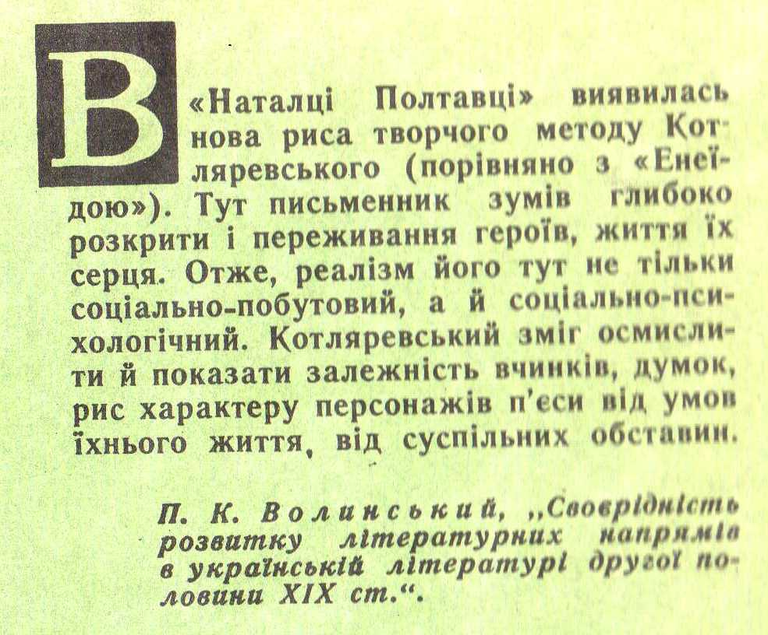

Slide 16
Твори Квітки відіграли значну роль у розвитку західноукраїнської літератури, в наверненні її до народної мови.
І вже не один рік Україна вдячно пам'ятає свого першого прозаїка, а весь світ віддає шану Г.Ф. Квітці-Основ'яненку, який художнім словом ствердив моральну гідність простої людини — трудівника і творця всіх неминущих, нетлінних у віках цінностей.

Slide 17
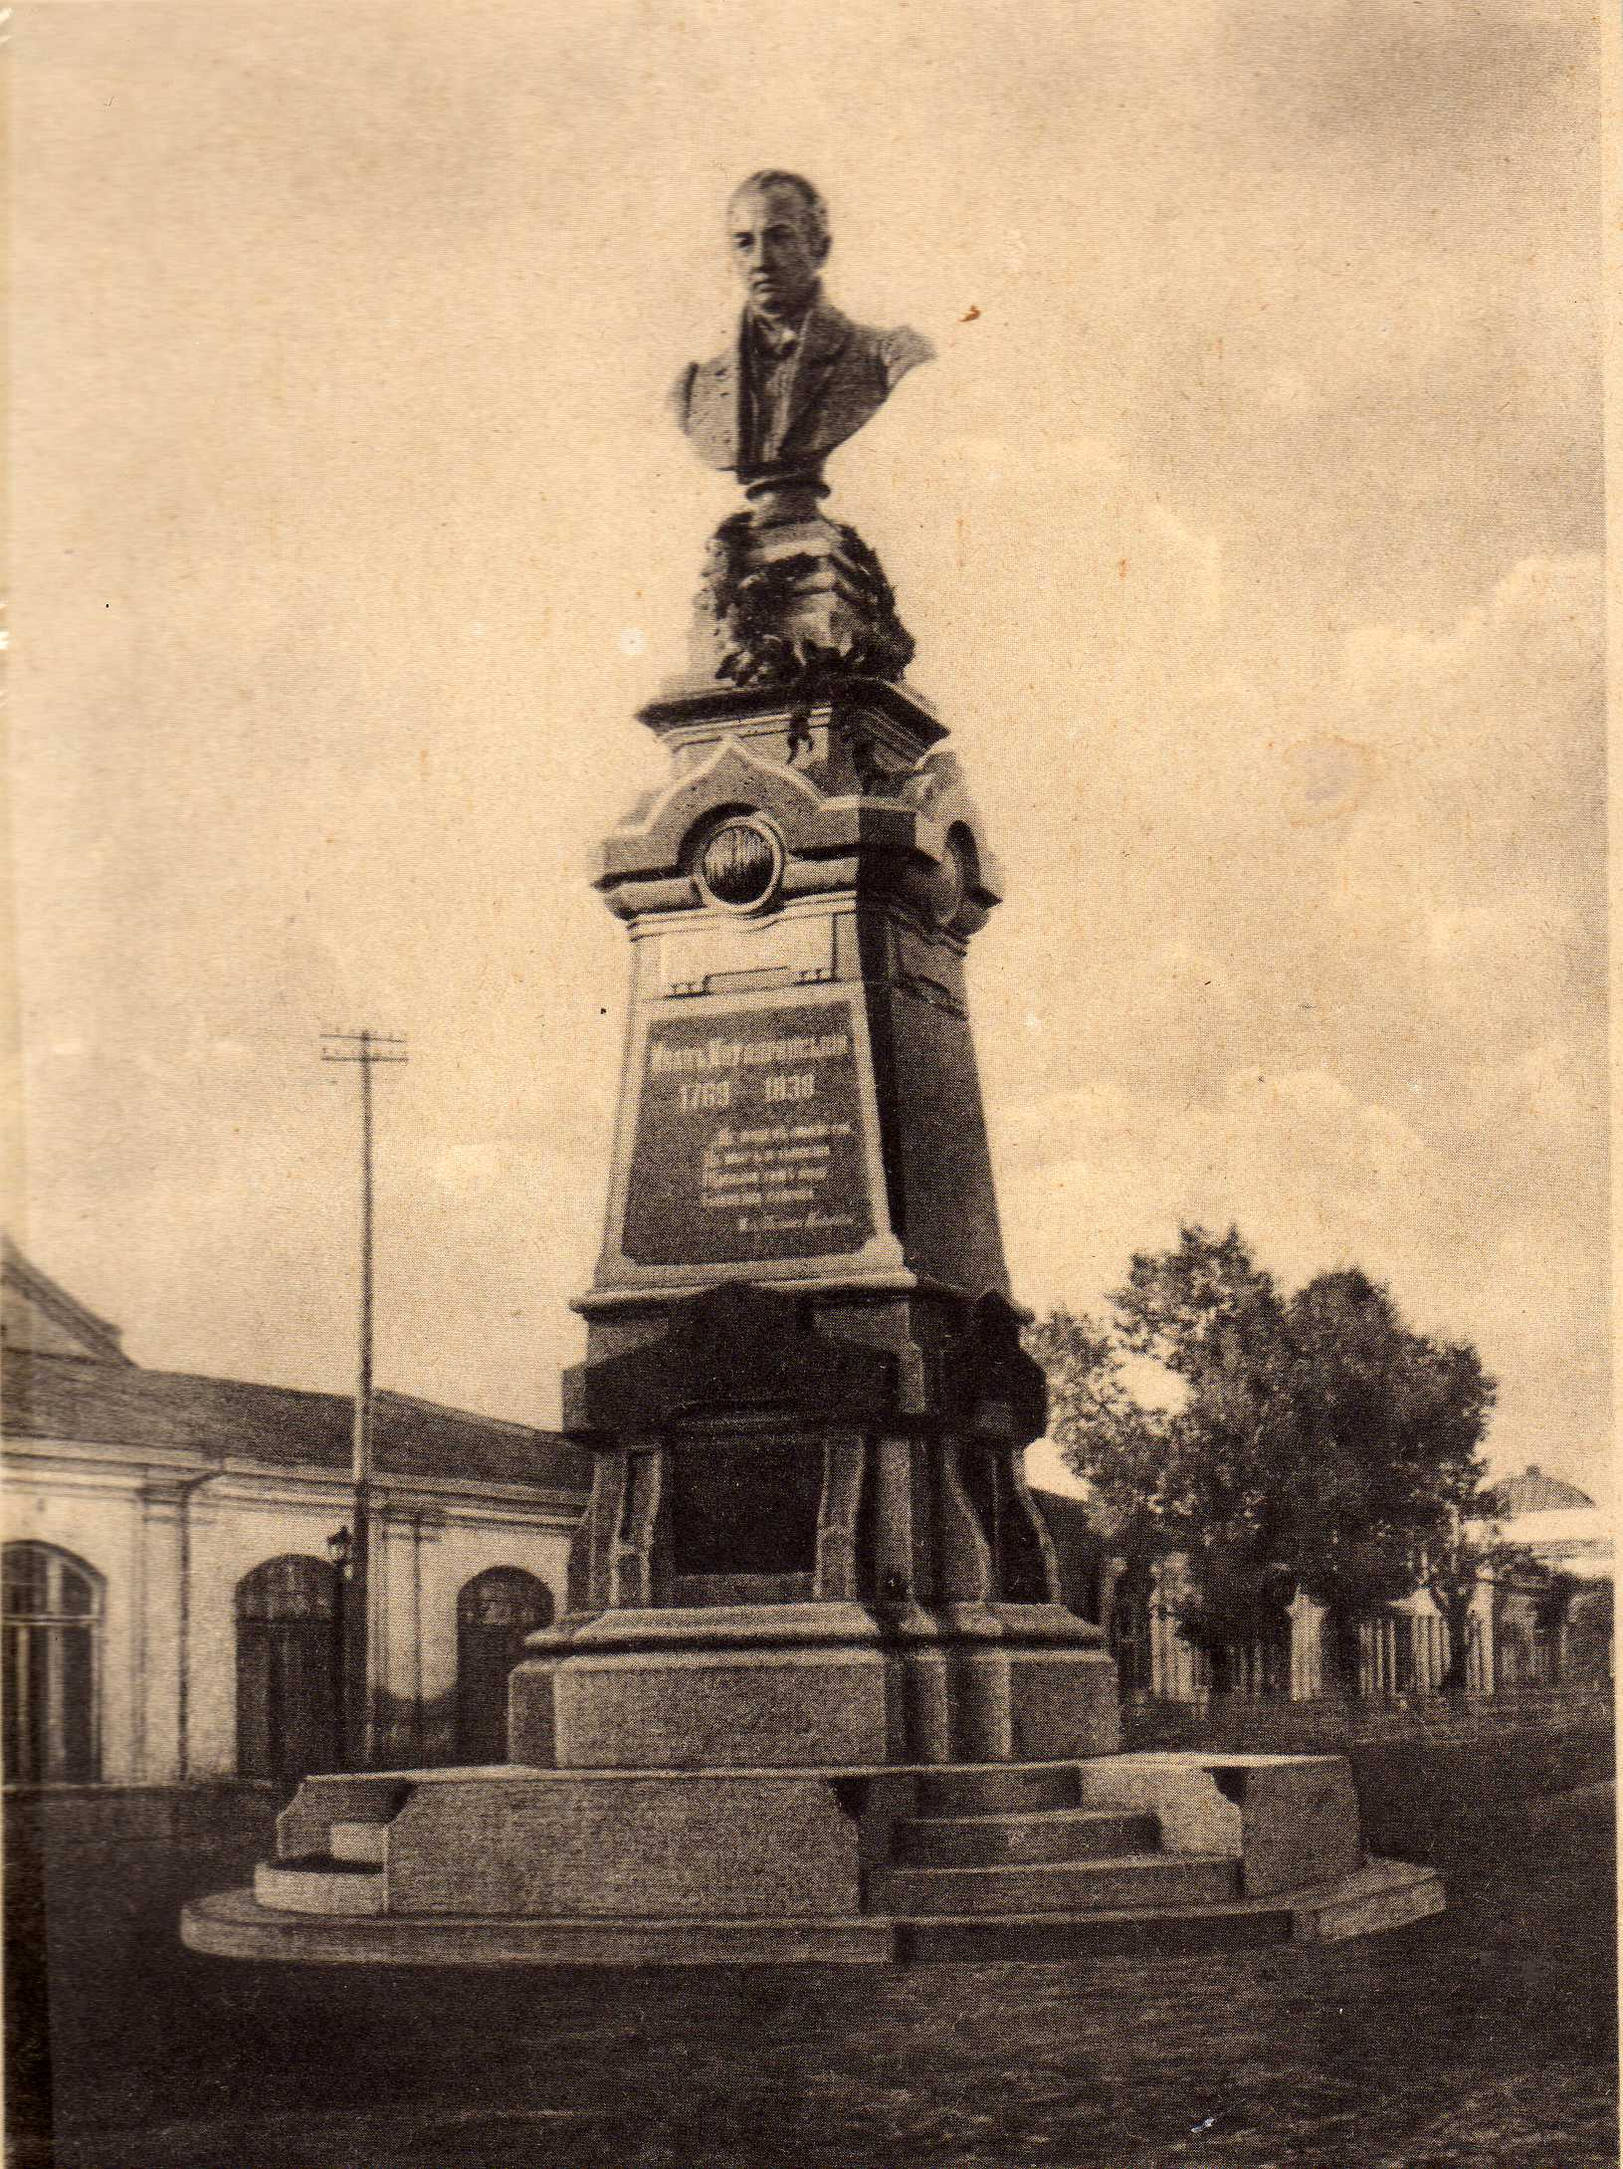
Пам'ятник
І.Котляревському в Полтаві

Slide 18
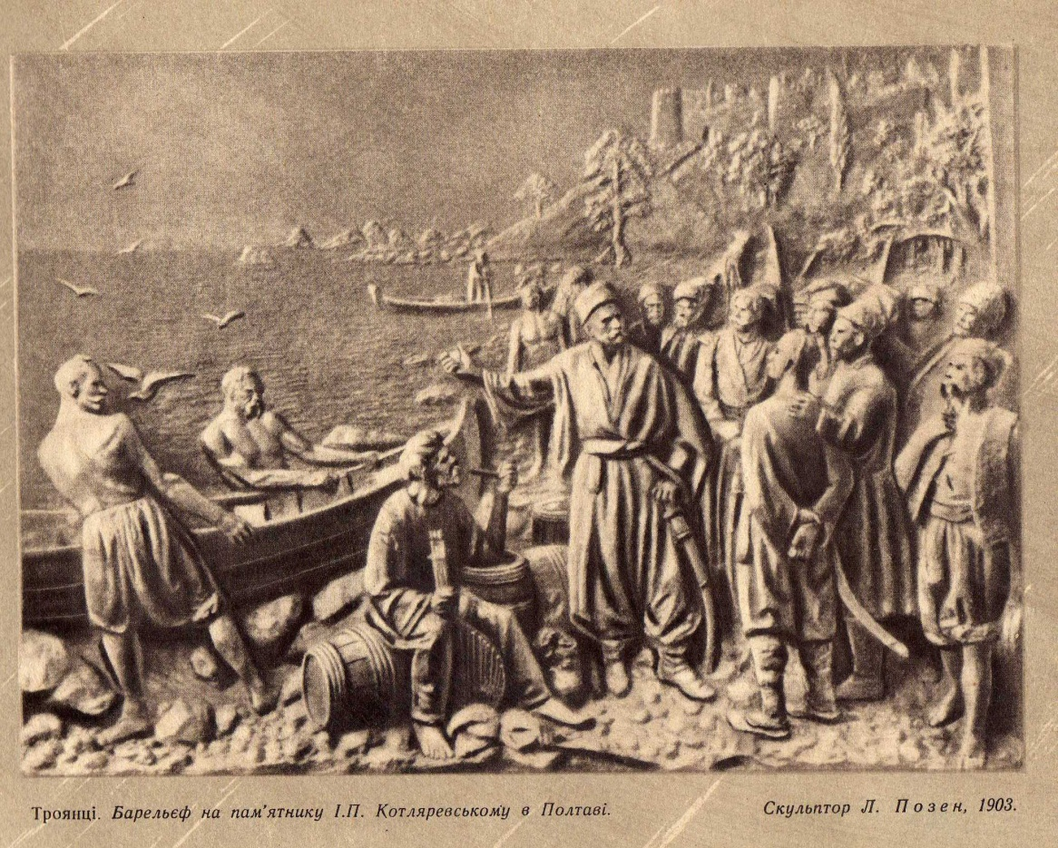

Slide 19
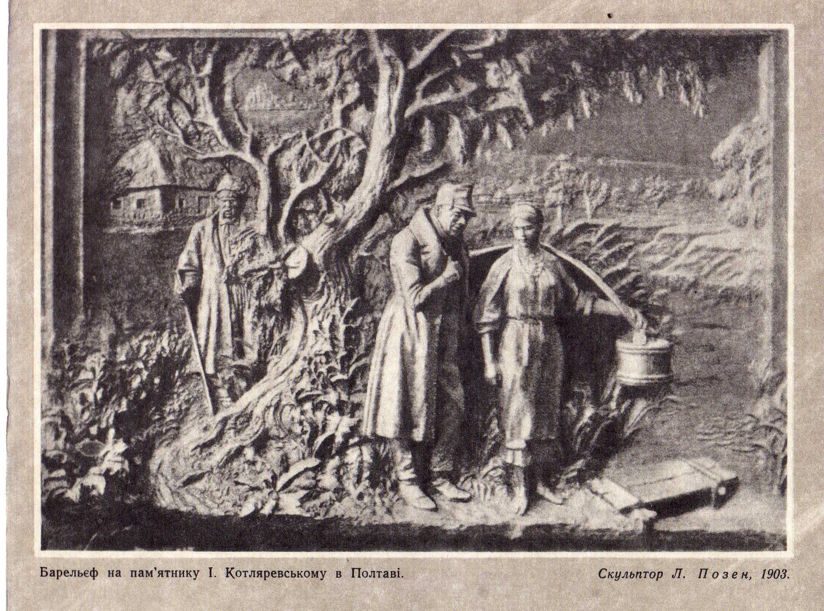

Slide 20
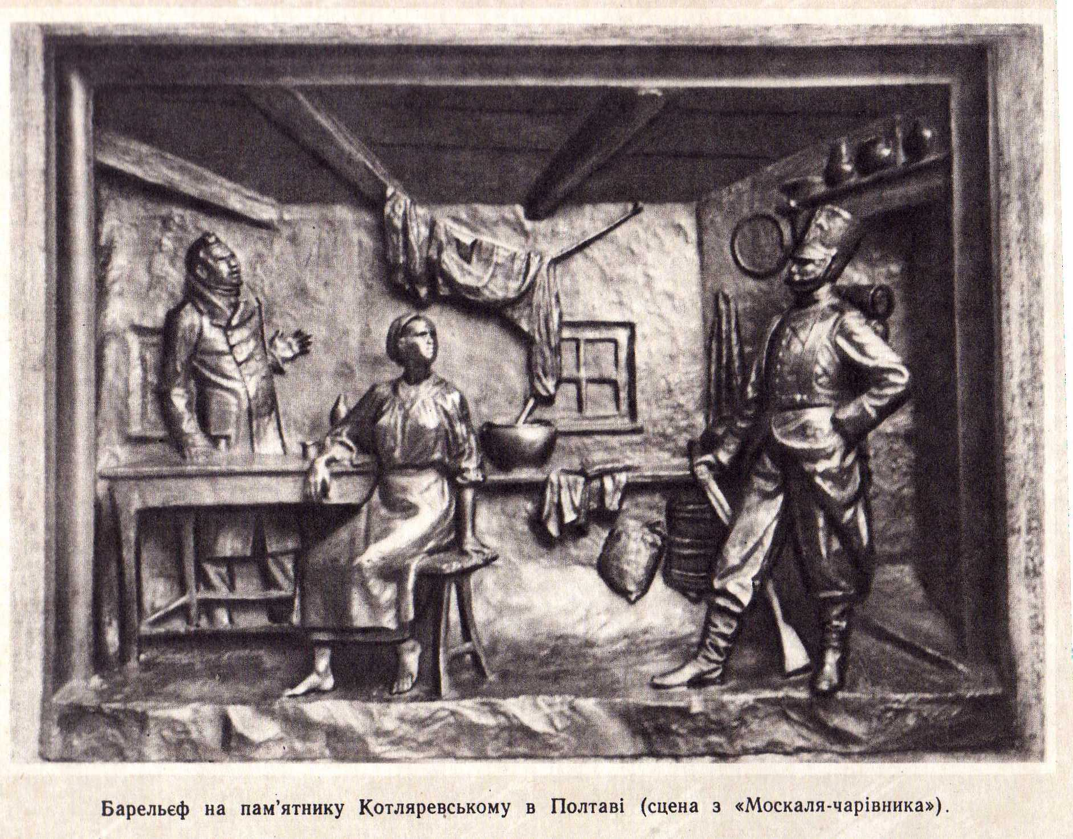

Slide 21
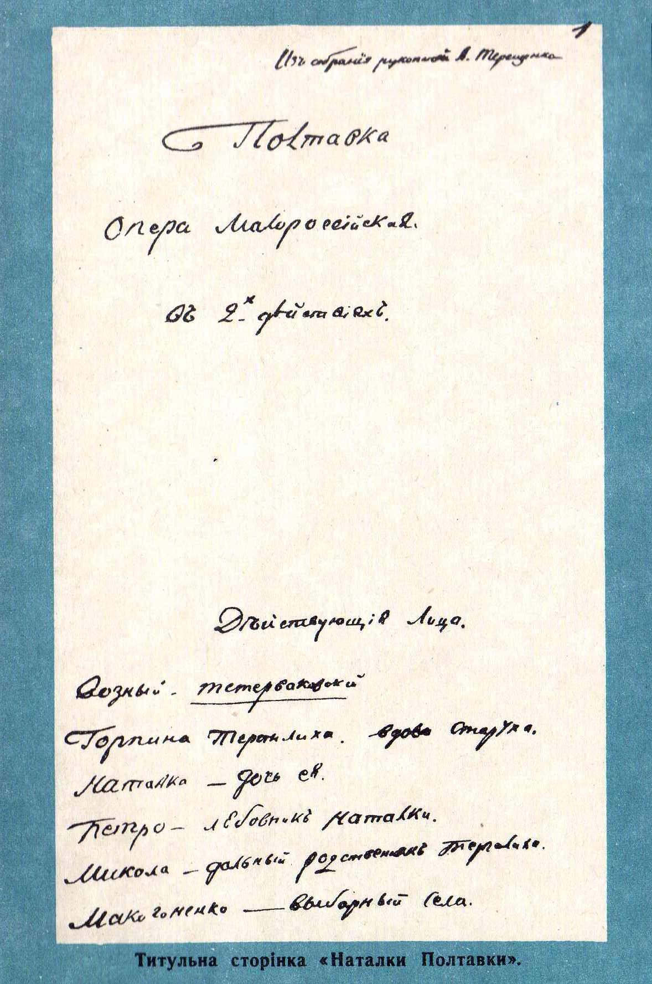
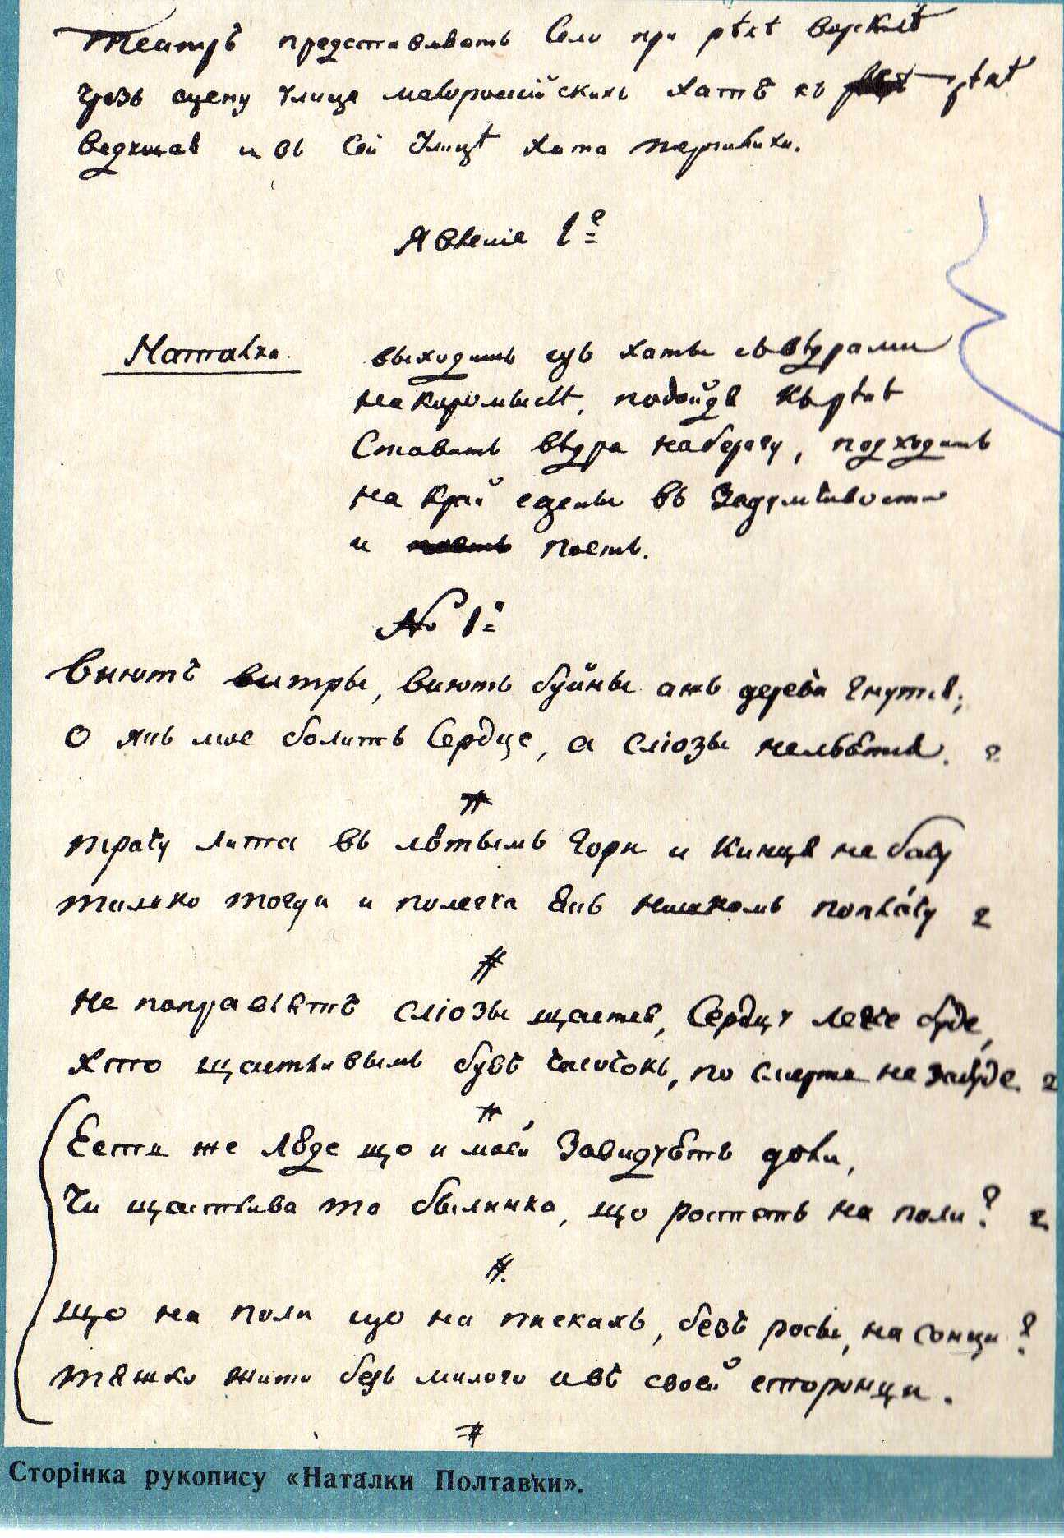

Slide 22
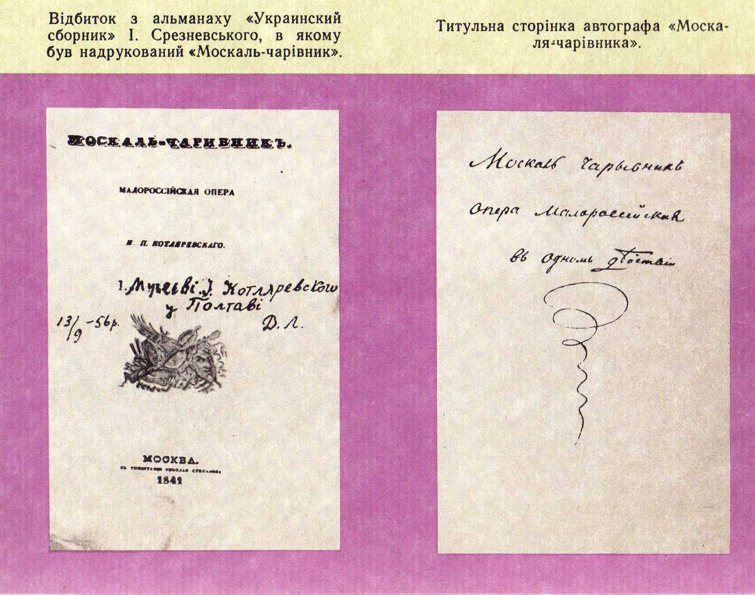

Slide 23
Будеш , батьку , панувати ,
Поки живуть люди ;
Поки сонце з неба сяє ,
Тебе не забудуть !
Т.Шевченко

